Slide 1
作業零
B1121141 葉彥辰
B1121126 郭亮佑
B1121128 蘇昱嘉

Slide 2
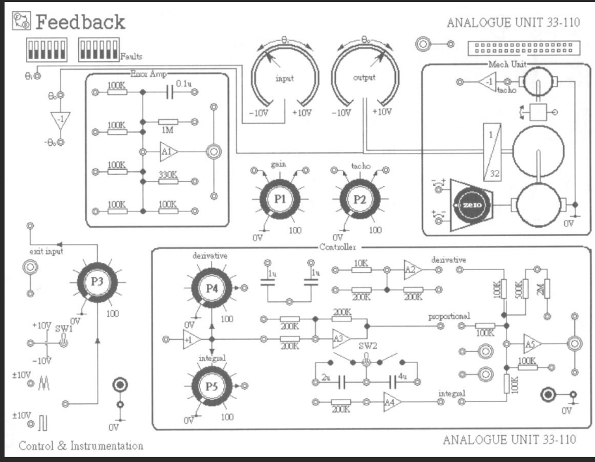
A1 : 330K 為回授 gain = -330 / 100 = -3.3
DVM

Slide 3
A2 :以R2的200K 為回授 gain = -200/200= -1
rR
DVM

Slide 4
A3 :以R2的200K 為回授 gain = -200/200=-1
DVM

Slide 5
A4: 以R2的200K 為回授 gain = -200/200=-1
DVM

Slide 6
A5 : 以R2的100K 為回授 gain = -100 / 100 = -1
DVM

